Slide 1
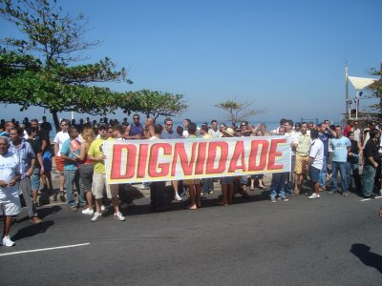
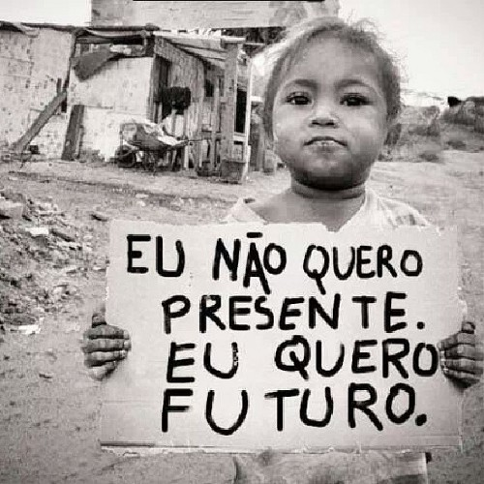
AGIR
CAMPANHA DA FRATERNIDADE - 2015
CRITÉRIOS - IGREJA DISCERNE PARA O ESTILO DE DIÁLOGO E DE SUA COLABORAÇÃO COM A SOCIEDADE
EVANGELIZAÇÃO
PROMOÇÃO HUMANA
Notes:
1

Slide 2
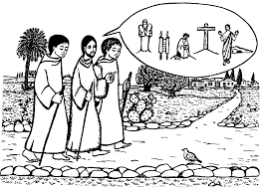
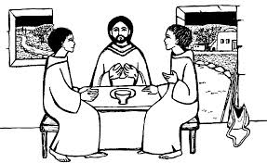
UMA IGREJA EM SAÍDA
NÃO TENHA MEDO
CAPAZ DE ENCONTRAR AS PESSOAS
CAPAZ DE DIALOGAR
VIGILANTE
CAPACIDADE DE ESTUDAR OS SINAIS DOS TEMPOS
IGREJA PARA TESTEMUNHAR A ALEGRIA DO EVANGELHO. DA VIDA EM JESUS CRISTO
Notes:
2

Slide 3
DISCERNIMENTO EVANGÉLICO
PARA O PAPA FRANCISCO. TRATA-SE DE “UMA CAPACIDADE SEMPRE VIGILANTE DE ESTUDAR OS SINAIS DOS TEMPOS”– DE VER O QUE DEUS PEDE DE NÓS . DISCERNIR O QUE É FRUTO DO REINO E O QUE ATRNTA CONTRA O PROJETO DE DEUS
Notes:
3

Slide 4
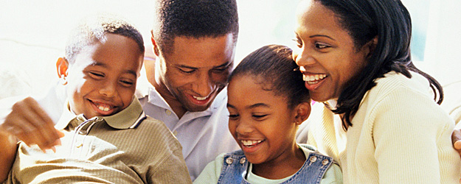
AÇÕES CONCRETAS
REFLEXÃO NAS FAMÍLIAS SOBRE O QUE EDIFICA A VIDA E OS SINAIS DE MORTE - ESTRATÉGIAS E SOLUÇÕES
PROMOÇÃO DE MOMENTOS PARA O DISCERNIMENTO EVANGÉLICO (ACONTECIMENTOS NA COMUNIDADE – CIDADE ( DROGAS – MISÉRIAS ETC
Notes:
4

Slide 5
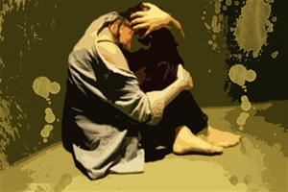
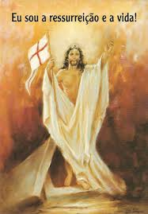
Notes:
5

Slide 6
A IGREJA MERGULHA EM SI MESMA E PASSA REPENSAR A PRÓPRIA RESPONSABILIDADE EM RELAÇÃO À SOCIEDADE
Ações concretas
A PRÁTICA DO DIÁLOGO – superação de preconceitos
A PARTILHA DE EXPERIÊNCIAS ENSINAndo e apredendo
DIÁLOGO COM A SOCIEDADE
SUPERAÇÃO DA VIOLÊNCIA E A CONSTRUÇÃO DA PAZ
AÇÕES CONCRETAS
A INSERÇÃO DO TEMA PAZ NA LITURGIA E ORAÇÃO
ARTICULAÇÃO COM OUTROS GRUPOS RELIGIOSOS MOMENTOS DE ORAÇÃO PELA PAZ – LUGARES SIMBÓLICOS
CONTEXTEUALIZAÇÃO DE REALIDADES QUE VIVEM CONFLITOS – CONTRIBUIÇÕES POSSÍVEIS
APOIO`AS INICIATIVAS DA SOCIEDADE ORGANIZADA
QUE VISEM A CULTURA DA PAZ
Notes:
6

Slide 7
PARTICIPAÇÃO SOCIAL – APROXIMAÇÃO - REPRESENTATIVIDADE
CONSELHOS PARITÁRIOS, QUE SE CARACTERIZAM PELA PRESENÇA CONJUNTA DE REPRESENTANTES DO ESTADO E DA SOCIEDADE CIVIL ORGANIZADA.
A SOCIEDADE CIVIL COMPÕE-SE DE MOVIMENTOS, ORGANIZAÇÕES E ASSOCIAÇÕES, OS QUAIS CAPTAM OS ECOS DOS PROBLEMAS SOCIAIS QUE RESSOAM NAS ESFERAS PRIVADAS, CONDENSAM-NOS E OS TRANSMITEM, A SEGUIR, PARA A ESFERA PÚBLICA POLÍTICA. O NÚCLEO DA SOCIEDADE CIVIL FORMA UMA ESPÉCIE DE ASSOCIAÇÃO QUE INSTITUCIONALIZA OS DISCURSOS CAPAZES DE SOLUCIONAR PROBLEMAS, TRANSFORMANDO-OS EM QUESTÕES DE INTERESSE GERAL NO QUADRO DE ESFERAS PÚBLICAS (HABERMAS, 1997B: 99).
HABERMAS O DIÁLOGO PARA A BUSCA PELO CONSENSO
OBRA DO PENSADOR ALEMÃO HABERMAS O DIÁLOGO PARA A BUSCA PELO CONSENSO
INDICA O CAMINHO DA INTERAÇÃO COMO FORMA DE ALCANÇAR UMA SOCIEDADE MAIS DEMOCRÁTICA
Notes:
7

Slide 8
PARTICIPAÇÃO NA REFORMA POLÍTICA
A IGREJA CATÓLICA INTEGRA A “ COALIZÃO PELA REFORMA POLÍTICA DEMOCRÁTICA E ELEIÇÕES LIMPAS”
PROJETO : A PROIBIÇÃO DE FINANCIAMENTO DE CANDIDATOS POR EMPRESAS – IMPLANTAÇÃO DE FINANCIAMENTO PÚBLICO E DE PESSOAS FÍSICAS (LIMITADOS)
A PROMOÇÃO DA ALTERNÂNCIA DE HOMENS E MULHERES –SUB- REPRESENTAÇÃO FEMININA 9%
FORTALECIMENTO DA DEMOCRACIA PARTICIPATIVA – PLEBISCITO, REFERENDO, PROJETO DE INICIATIVA POPULAR
AÇÕES CONCRETAS
QUE A COMUNIDADE NÃO ESTEJA ALHEIA AOS PROCESSOS POLÍTICOS NA SOCIEDADE - QUE A COMUNIDADE ACOMPANHE AS PROMESSAS DOS CANDIDATOS ELEITOS : MUNICIPAL – ESTADUAL - FEDERAL
CONVIDAR PESSOAS PARA DEBATER, TRAÇAR METAS E ESTRATÉGIAS DE MOBILIZAÇÃO, EM VISTA DA CONTRIBUIÇÃO À NECESSÁRIA REFORMA POLÍTICA
OS DISCÍPULOS MISSIOINÁRIOS DEVEM SER ESCLARECIDOS E CAPACITADOS PARA DISCERNIR, POR ELES MESMOS A PARTIR DE JESUS CRISTO, EM VISTA DE OPÇÕES CONSTRUTIVAS PARA A SOCIEDADE
Notes:
8

Slide 9
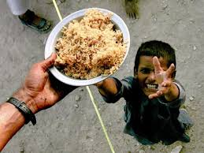
A COLETA DA SOLIDARIEDADE
QUARESMA – TEMPO DE VERDADEIRA CONVERSÃO . GESTO CONCRETO : - PARTICIPAÇÃO NA VIDA DA COMUNIDADE QUE SERVE E CELEBRA E A PARTICIPAÇÃO DA COLETA
A COLETA DA CF - 2015 DESTINA-SE TAMBÉM A COMBATER A FOME NO MUNDO POR MEU DA
“UMA FAMÍLIA HUMANA, PÃO E JUSTIÇA PARA TODAS AS PESSOAS”
É NECESSÁRIO INCENTIVAR A COMUNIDADE PARA QUE ELA SINTA-SE MOTIVADA PARA A COLETA
Notes:
9

Slide 10
VIVER A CAMPANHA DA FRATERNIDADE VISA DESPERTAR E NUTRIR O ESPÍRITO COMUNITÁRIO E VERDASDEIRA SOLIDARIEDADE NA BUSCA DO BEM COMUM
AS DIOCESES,PARÓQUIAS, COMUNIDADES E GRUPOS REÚNAM SUA LIDERANÇAS, ESTUDEM O TEMA E PLANEJEM SUA REALIZAAÇÃO. O TEMA: FRATERNIDADE:IGREJA E SOCIEDADE É INSTIGANTE, POIS OS FIÉIS DA COMUNIDADE SÃO MEMBROS DA SOCIEDADE E CHAMADOS A EVANGELIZÁ-LA EM SUAS VÁRIAS DIMENSÕES.
Notes:
10

